Slide 1
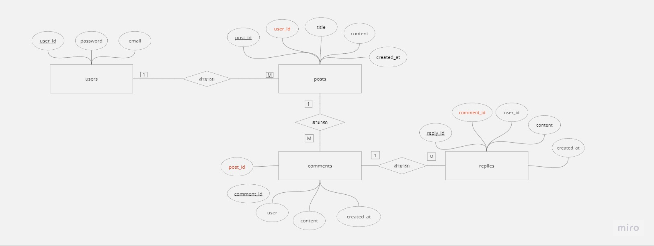
Er - diagram

Slide 2

Schema

Slide 3
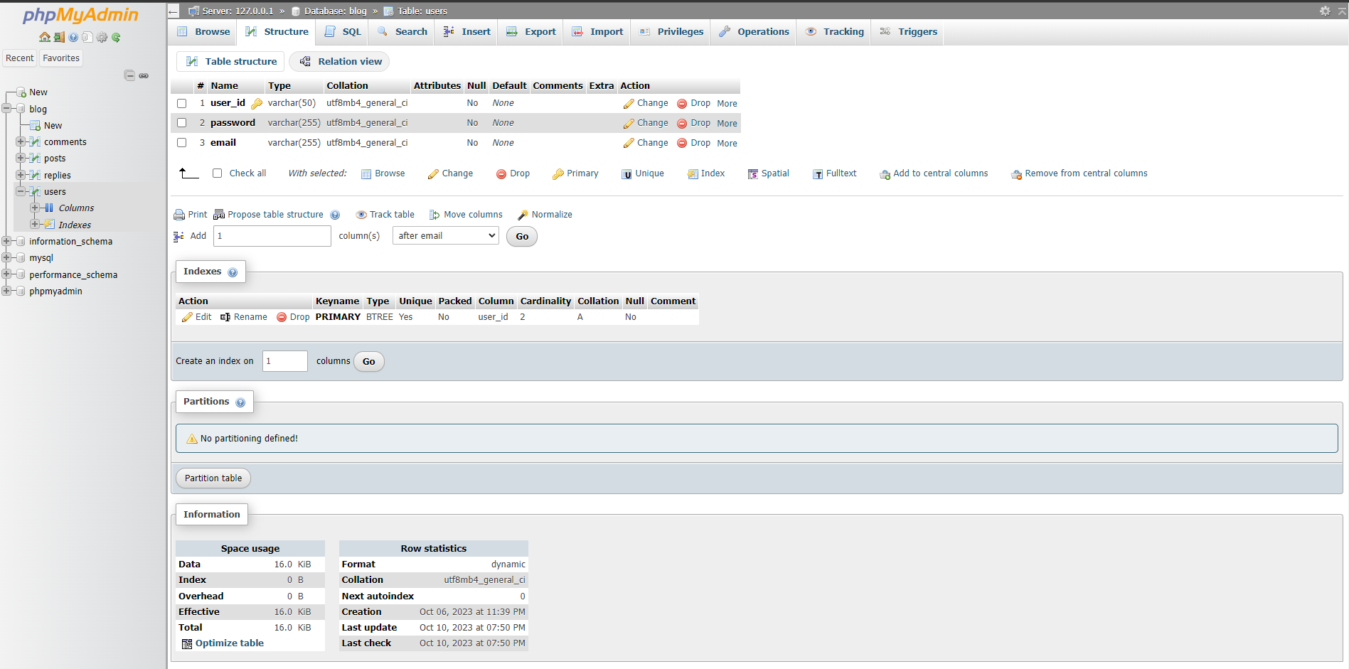
ตาราง User

Slide 4
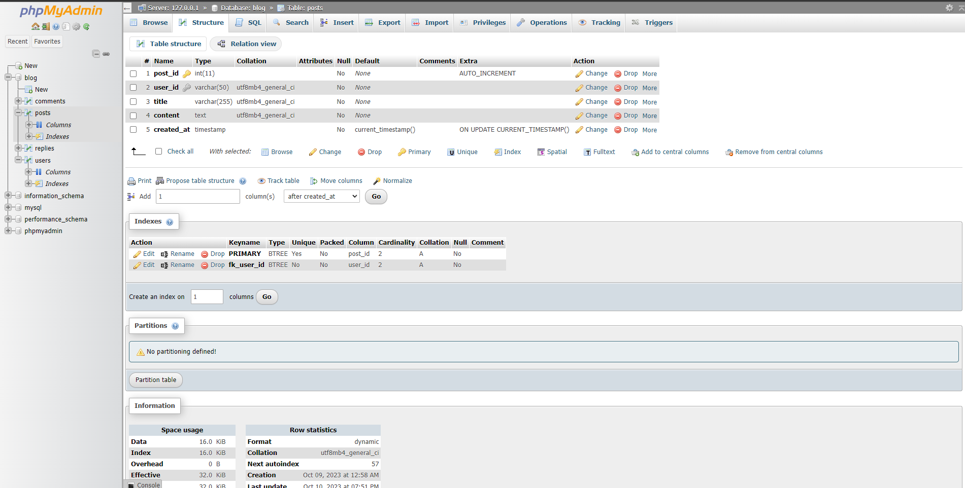
ตาราง Posts

Slide 5
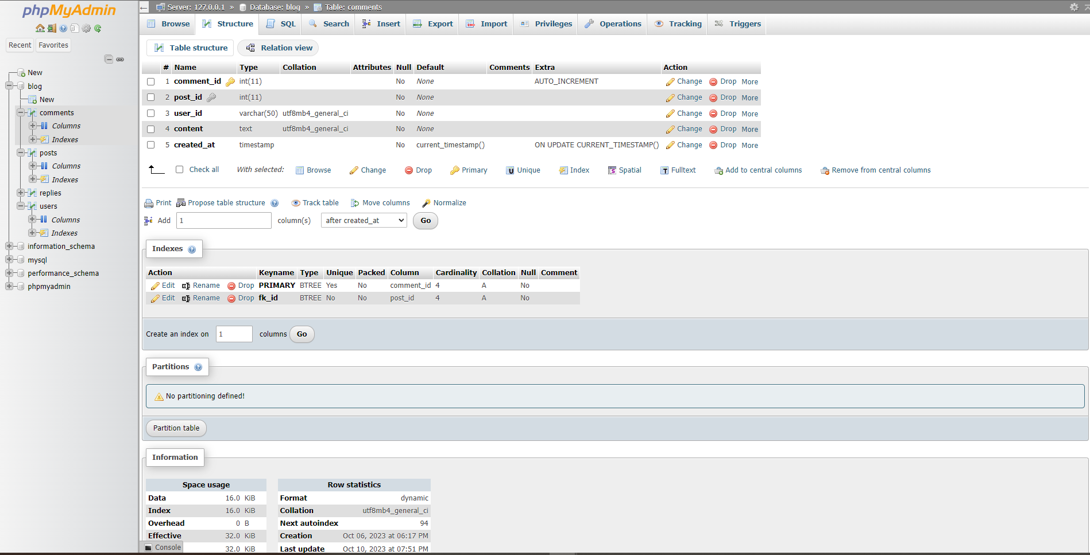
ตาราง Comments

Slide 6
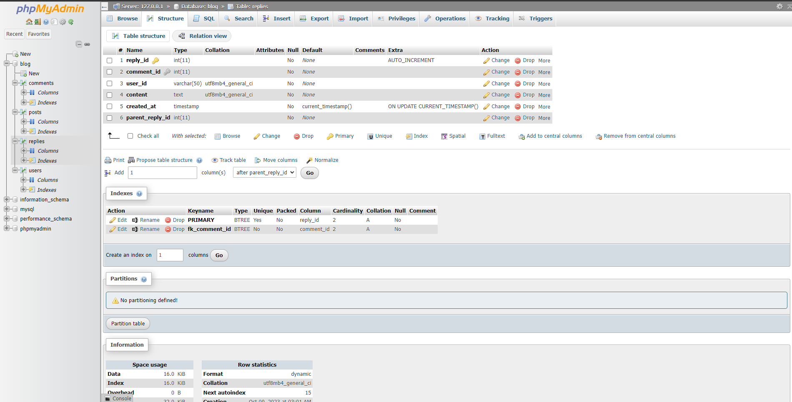
ตาราง Replies

